Slide 1
国の際理解
International とは？日本に住む地球人として

Slide 2
国の際とは
１）国際的をGlobalではなく、国と国の間のInternational の意味で捉えなおしてみる。国と国の間に生きる文化や人々にはどのような特徴があるだろうか。
２）国境には線が引かれているけれど、国と国との際（きわ）や境に生きる人たちの文化に明確な境はあるのだろうか。

Slide 3
現在の公民 教科書の理解
国家（主権、領域、国民）の定義、
=アイデンティティ、ナショナリズムの醸成
→国際社会との協調、国際社会での役割
（アイデンティティの確立→他者の排除！？）
今回の授業での目的：
①国の際にある文化を理解し、多文化共生を考えるきっかけとする
②アイデンティティの確立と多文化共生社会の実現の両立を目指す

Slide 4
日本って国際的だと思いますか？その理由も教えてください。
Yes!
No!

Slide 5
日本地図を正確に描いてみてください
？

Slide 6
うまく描けましたか？地図帳で日本地図を調べてみましょう。

Slide 7
そのまわりに世界地図を描いてみてください
？

Slide 8
うまく描けましたか？地図帳で世界地図を調べてみましょう。

Slide 9
日本の国境に線を引いてみましょう

Slide 10
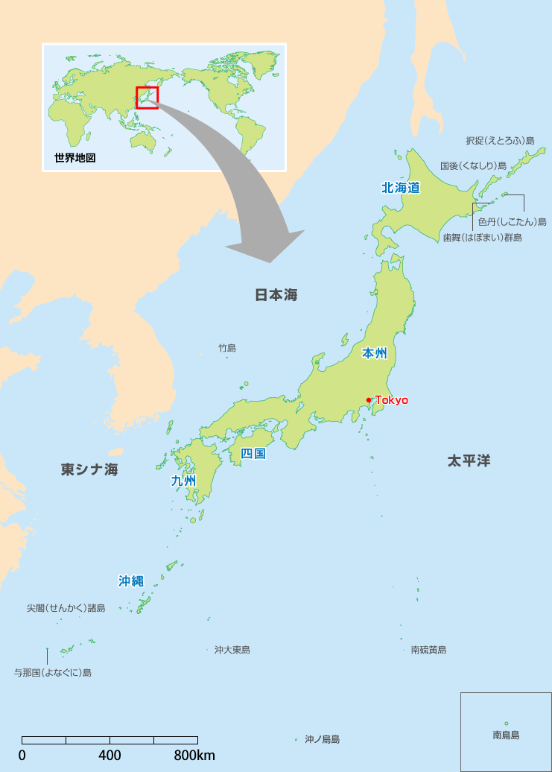
国の際（きわ）

Slide 11
日本は何か国、国の際として接していますか？

Slide 12
「日本」の定義って何だと思いますか？

Slide 13
日本って国際的だと思いますか？

Slide 14
日本の定義（公民の教科書を使って調べてみよう）
領域
国民
主権

Slide 15
日本の定義（公民の教科書を使って調べてみよう）
領域（領土、領海、領空）

Slide 16
国の国との際（境）にある文化ってどんな文化がありますか？国境以外のところにもありますか？

Slide 17
１つ先生が紹介したい国際的な日本について聞いてみよう。もしくはPCを使い調べ学習を行おう。
Ex) 南米移民、小笠原、アイヌ、琉球王国、在日韓国朝鮮、中華街、難民、クルド人、日系人,

Slide 18
発問例
国と国の国境にある文化って国際的だと思いませんか？
日本には住んでいないけれど、日本的だと思う人たち、文化はありますか？
日本国籍はもっていないけれど、日本に住んでいる人はいますか？
日本には住んでいないけれど、日本国籍をもっている人はいますか？
日系人として外国に住んでいて、日本語は話せないけれど、両親や祖父母は日本人の方もいますよね？

Slide 19
みなさんが考える日本的って何ですか？国際的って何ですか？

Slide 20
意外と際や境って定義があいまいです。
そんな曖昧さと共存していくこと、様々なバックグラウンドを持った人たちと対話、交流を重ねていくこと、友情を築いていくこと、それが国際的ではないでしょうか。
多文化共生の授業を受けてみて、これからみなさんはどのような社会を作っていけばいいと思いますか？

